Slide 1
Dì bā kè 第 八 课
《HSK标准教程》第1册
Wǒ xiǎng hē chá
我 想 喝 茶

Slide 2
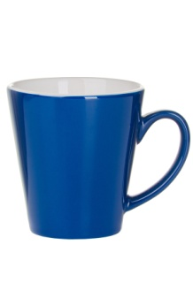
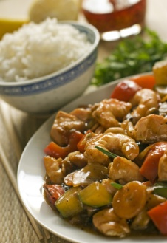
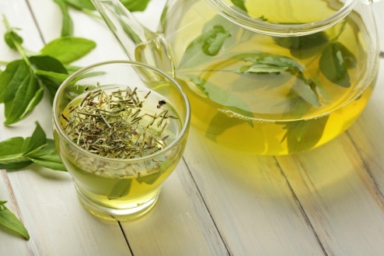
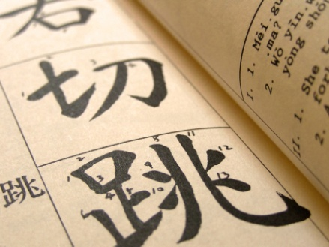
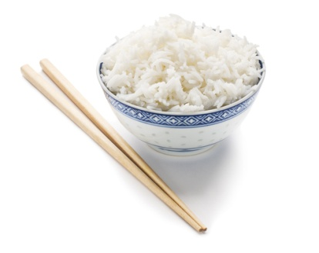
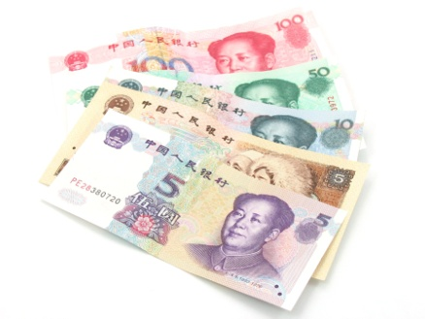
热身warm-up
给下面的词语选择对的图片
Match the pictures with the words/phrases.
qián
①钱_______
A
D
F
mǐfàn
②米饭_______
C
bēizi
③杯子______
B
E
A
chá
④茶_______
B
Zhōnɡɡuó cài
⑤ 中国 菜______
C
F
D
Hànzì
⑥汉字_______
E

Slide 3
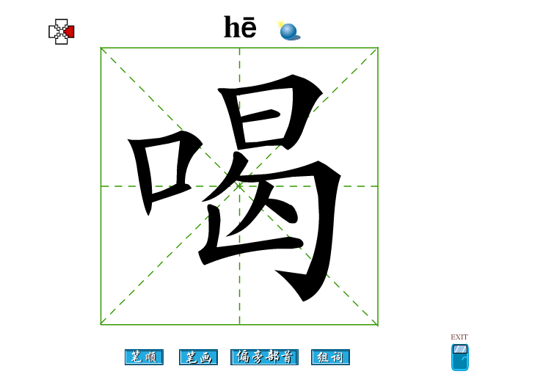
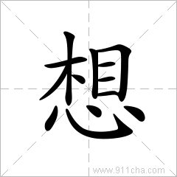
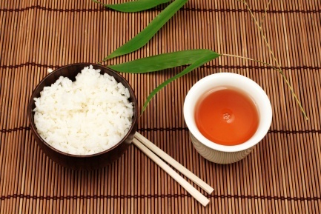
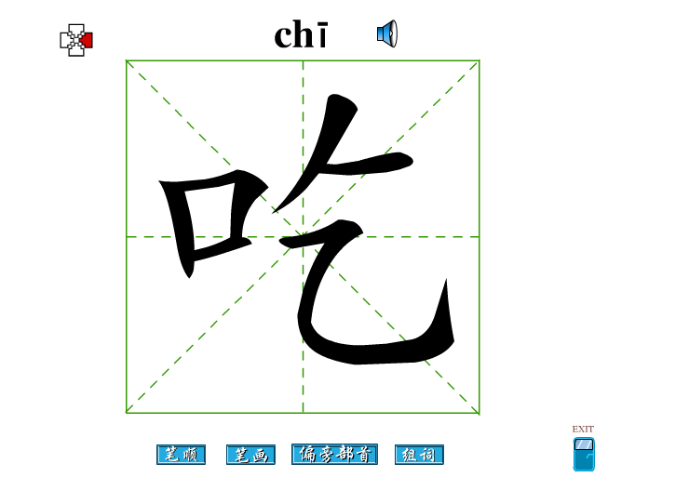
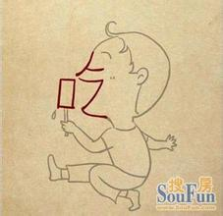
课文Text 1
在饭馆儿 In the restaurant
Nǐ xiǎnɡ hē shénme
A：你 想 喝 什么？1
Wǒ xiǎnɡ hē chá
B：我 想 喝 茶。
Nǐ xiǎnɡ chī shénme
A：你 想 吃 什么？1
Wǒ xiǎnɡ chī mǐfàn
B：我 想 吃 米饭。

Slide 4
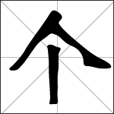
课文Text 2
在客厅 In the living room
Xiàwǔ nǐ xiǎnɡ qù zuò shénme
A：下午你 想 去 做 什么？
Xiàwǔ wǒ xiǎnɡ qù shānɡdiàn.
B：下午 我 想 去 商 店。
Nǐ xiǎnɡ mǎi shénme
A：你 想 买 什么？1
Wǒ xiǎnɡ mǎi yí ɡe bēizi
B：我 想 买 一个 杯子。

Slide 5
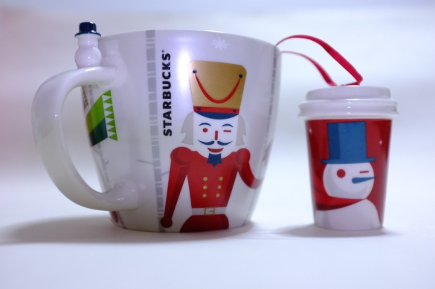
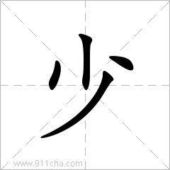
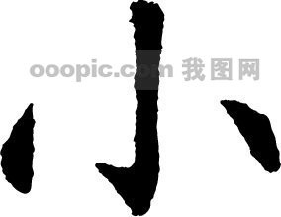
课文Text 3
在商店 In a store
Nǐhǎo zhèɡe bēizi duōshao qián
A：你好！这个 杯子 多少 钱？1
èrshíbā kuài
B： 28 块。
Nàɡe bēizi duōshao qián
A：那个 杯子 多少 钱？
Nàɡe bēizi shíbā kuài qián
B：那个杯子 18 块 钱。

Slide 6
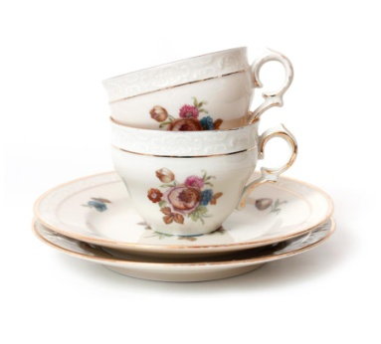
练习Exercises
用本课新学的语言点和词语描述图片
Describe the pictures using the newly-learned language points and words.
Mínɡtiān wǒ xiǎnɡ qù
明 天________我 想 去________
mǎi
买________ 。

Slide 7
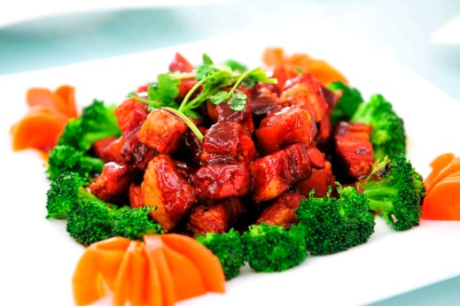
练习Exercises
用本课新学的语言点和词语描述图片
Describe the pictures using the newly-learned language points and words.
Jīntiān wǒ xiǎnɡ chī
今天 我 想 吃________。

Slide 8
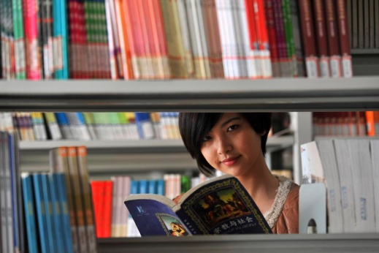
练习Exercises
用本课新学的语言点和词语描述图片
Describe the pictures using the newly-learned language points and words.
Xiàwǔ wǒ xiǎnɡ qù
下午 我 想 去________
kàn
看________。

Slide 9
练习Exercises
用本课新学的语言点和词语描述图片
Describe the pictures using the newly-learned language points and words.
Nǐhǎo qǐnɡwèn zhèɡe bēizi
你好，请问 这个 杯子________？

Slide 10
课 堂 活 动——排排队
把词语卡片排列在可以搭配的动词后边。
判读是否正确。
用“我想……”说一个句子。
Hànzì
汉字
Hànyǔ
汉语
Hànyǔ shū
汉语书
chá茶
péngyǒu jiā
朋友家
lǎoshī
老师
吃chī 喝hē
买mǎi 去qù
说shuō 看kàn 写xiě
Zhōngguó péngyǒu
中国朋友
bēizi
杯子
mǐfàn
米饭
我想……
shāngdiàn
商店
tóngxué
同学
Zhōngguó cài
中国菜
xuéxiào
学校

Slide 11
运用Application
1.双人活动 Pair Work
Jīntiān xiàwǔ nǐ xiǎnɡ zuò shénme
例如：（1）A: 今天 下午 你 想 做 什么？
B: ……
Mínɡtiān nǐ xiǎnɡ zuò shénme
A: 明 天 你 想 做 什么？
B: ……

Slide 12
运用Application
1.双人活动 Pair Work
Nǐmen bān yǒu duōshao ɡe xuéshenɡ
例如：（2）A: 你们 班 有 多 少 个 学生？
B: ……
Nǐmen xuéxiào yǒu duōshao ɡe lǎoshī
A: 你们 学校 有 多少 个 老师？
B: ……

Slide 13
语言点Language Points
1.能愿动词“想” The Modal Verb“想”P58
主语+（不）想+动词。
（1）我 想 学 汉语。
想做中国菜
想吃米饭
想吃菜
想喝茶
想看书
想买杯子
Wǒ xiǎng xué hànyǔ. 否定
（2）明天 我 想 去 学校 看 书。
Míngtiān wǒ xiǎng qù xuéxiào kànshū.否定

Slide 14
生词New Words
喝
喝茶5 喝水1
A:你喝什么？B:我喝茶。
吃
下午
商店
买

Slide 15
shuǐ water
hē
hē
hē
喝
chá tea
喝
喝
Drink
kě lè cola
kā fēi coffee

Slide 16
生词New Words
喝
喝茶
A:你喝什么？B:我喝茶。
吃
吃米饭7 吃菜1
吃饭chī fàn1 做饭zuò fàn1
下午
商店
买

Slide 17
chī
shuí ɡuǒ fruits
píng guǒ apples
吃
cài dishes
mǐ fàn rice

Slide 18
生词New Words
喝
喝茶
A:你喝什么？B:我喝茶。
吃
吃饭
吃米饭
A:你吃什么？B:我吃米饭。
下午
今天下午
昨天下午
明天下午
商店
买

Slide 19
生词New Words
喝
喝茶
A:你喝什么？B:我喝茶。
吃
吃饭
吃米饭
A:你吃什么？B:我吃米饭。
下午
今天下午
昨天下午
明天下午
上午 中午 早上 晚上
商店3
去商店
A:你去哪儿？B:我去商店。
买

Slide 20
生词New Words
喝
喝茶
A:你喝什么？B:我喝茶。
吃
吃饭
吃米饭
A:你吃什么？B:我吃米饭。
下午
今天下午
昨天下午
明天下午
上午 中午 早上 晚上
商店
去商店
A:你去哪儿？B:我去商店。
买
买杯子
A:你买什么？B:我买杯子。

Slide 21
生词New Words
这+量词+名词
这
这个杯子
这个人
这个老师
这个学生
那

Slide 22
生词New Words
这
这个杯子
这个人
这个老师
这个学生
那
那个杯子
那个人
那个老师
那个学生

Slide 23
多 少3
Yī kǒu rén =duōshǎo rén jǐ =duōshǎo
几 口 人= 多 少 人 几=多 少
jǐ suì duōshǎo suì
几岁= 多 少 岁
多少人
多少月/星期
多少学生
多少老师
多少同学

Slide 24
语言点Language Points
2.疑问代词“多少”The Interrogative Pronoun“多少”
（1）你们学校有多少（个）学生？
（2）你有多少（个）汉语老师？
（3）这个杯子多少钱？

Slide 25
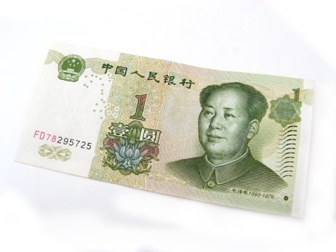
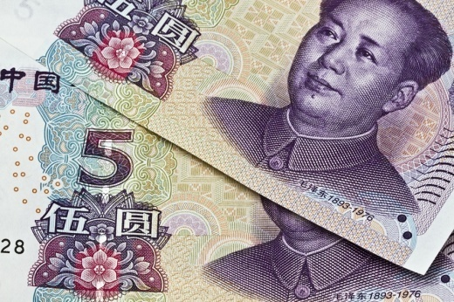
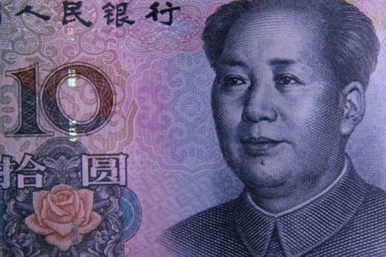
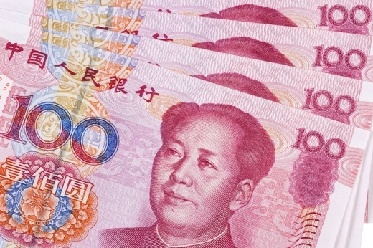
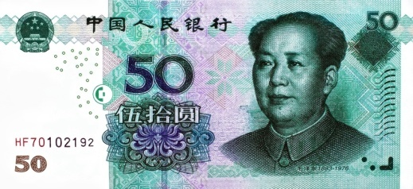
语言点Language Points
4.钱3数的表达 Expression of the Amount of Money P59
一元（块）
one yuan/kuai
五元（块）
five yuan/kuai
十元（块）
ten yuan/kuai
五十元（块）
fifty yuan/kuai
一百元（块）
one hundred yuan/kuai

Slide 26
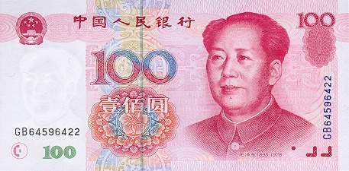
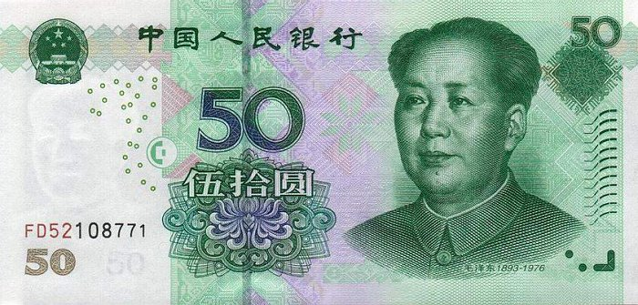
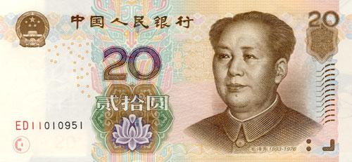
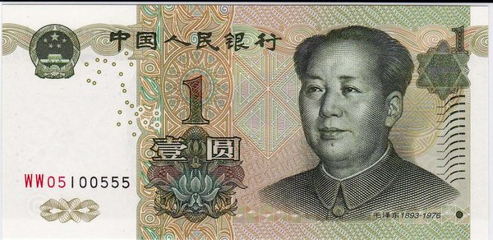
Speak Out The Following Amount
y ī bǎi qī shí yī yuán
一百七十一元

Slide 27
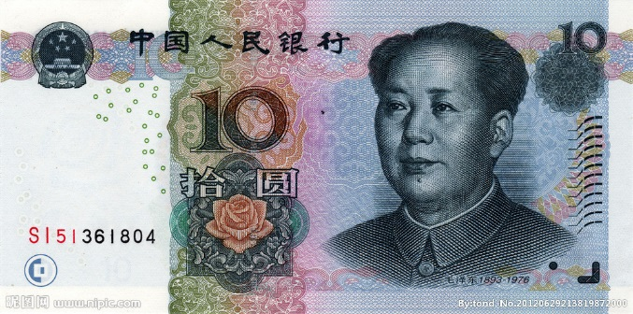
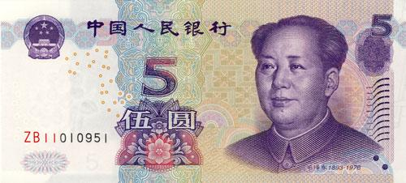
Speak Out The Following Amount
y ī bǎi jiǔ shí wǔ yuán
一百九十五元

Slide 28
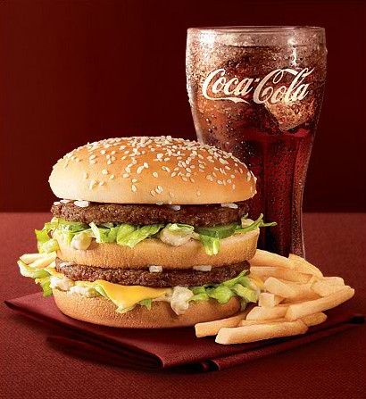
Guess the Price
a McDonald's meal
Duō shǎo qián?
多 少 钱?
How much money?
￥ 19.00

Slide 29
Guess the Price
a male cotton shirt
Duō shǎo qián?
多 少 钱?
How much money?
￥ 99.00

Slide 30
Guess the Price
a movie ticket
Duō shǎo qián?
多 少 钱?
How much money?
￥ 30.00

Slide 31
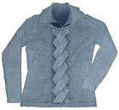
Duō shǎo qián?
多 少 钱?
How much money?
￥200.00

Slide 32
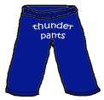
Duō shǎo qián?
多 少 钱?
How much money?
￥ 100.00

Slide 33
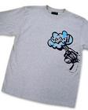
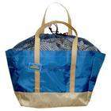
Duō shǎo qián?
多 少 钱?
How much money?
hat
￥ 30.00
T-shirt
￥ 50.00
skirt
￥ 100.00
bag
￥ 80.00

Slide 34
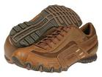
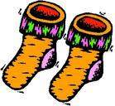
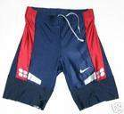
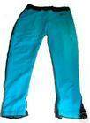
Duō shǎo qián?
多 少 钱?
How much money?
shoes
￥ 300.00
socks
￥ 18.00
shorts
￥ 60.00
pants
￥ 90.00

Slide 35
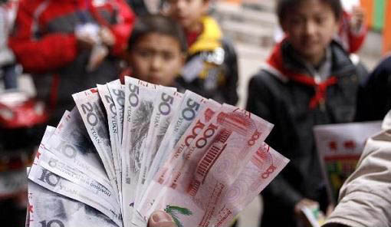
Asking Price in Pairs
A： zhègè duō shǎo qián?
这个 多 少 钱? How much is this?
B：…yuán。
…元。
https://www.youtube.com/watch?v=NaV8FmHQm0w

Slide 36
shuíɡuǒ 水果
yí gè shuǐguǒ
一 个 水 果

Slide 37
pínɡɡuǒ 苹果
yí gè pínguǒ 一 个 苹 果
zhè gè pínguǒ 这 个 苹 果
nà gè pínguǒ 那 个 苹 果

Slide 38
语言点Language Points
3.量词“个”“口” The Measure Words“个”and“口”P58
（1）三个学生
（1）李老师家有六口人。
（2）五个学生
（2）你家有几口人？
（3）一个杯子
（3）我家有三口人。

Slide 39
课文Text 3
在咖啡馆儿 In a coffee house
Mínɡtiān xīnɡqī liù nǐ qù xuéxiào mɑ
A：明天 星期 六，你去 学校 吗？
Wǒ qù xuéxiào
B：我 去 学校。
Nǐ qù xuéxiào zuò shénme
A：你去 学校 做 什么？1 去中国做什么？
Wǒ qù xuéxiào kàn shū.
B：我 去 学校 看 书。
提醒连动词

Slide 40
汉字Characters
3. 汉字偏旁“ ”和“ ”Chinese Radicals“ ”and“ ”
偏旁 Radicals | 解释 Explanation | 例字 Example Characters
 | 金字旁，一般和金属有关系。 The radical“ ”is usually related to metal. | zhōnɡ clock qián money
 | 口字旁，一般和嘴巴有关系。 The radical“ ”is usually related to the mouth. | chī to eat hē to drink

